Slide 1

거상 스테이션 사용 설명서 (v1.1.0 기준)
GersangStation

Slide 2
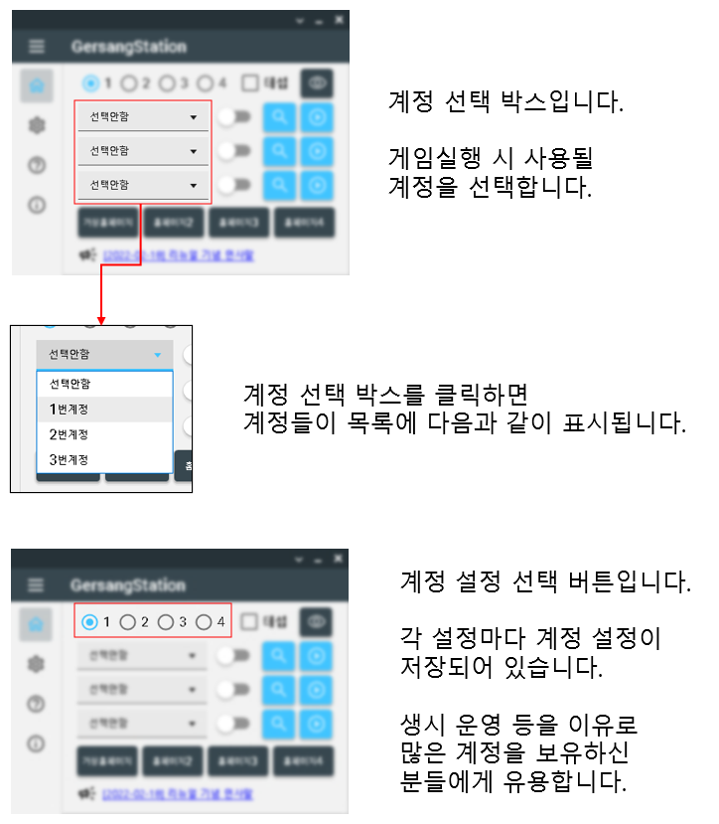

Slide 3
목차
설치 방법
메인 화면
계정 설정 화면
클라이언트 설정 화면
나만의 바로가기 설정 화면
고급 설정 화면
문의 방법
각종 오류

Slide 4
설치 방법
GersangStation

Slide 5
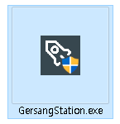
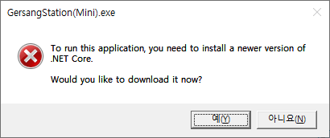
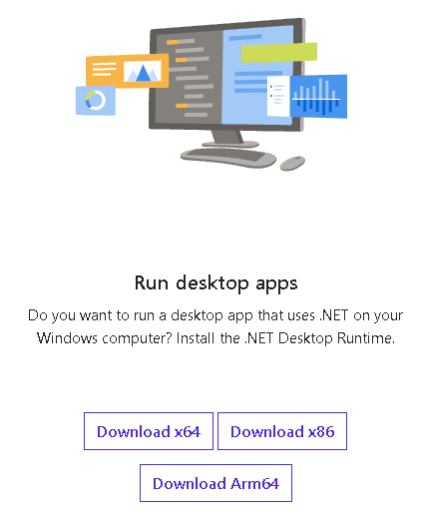
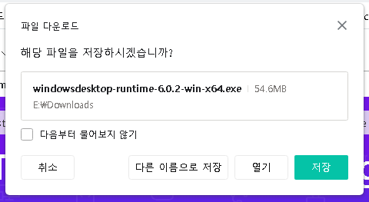
설치 방법
거상 스테이션을 사용하기 위해서는 다음과 같은 프로그램의 설치가 필요합니다.
.NET 6.0 Runtime : 프로그램 실행에 필요한 기반 프로그램
WebView2 Runtime : 웹 브라우저 관련 프로그램
먼저, 프로그램을 실행 해주세요.
다음과 같은 창이 뜬다면,
“예“ 를 눌러주세요.
64비트 -> “Download x64”
32비트 -> “Download x86”
(윈도우10 이상은 보통 64비트입니다.)
사진 잘 보고 다운로드!!

Slide 6
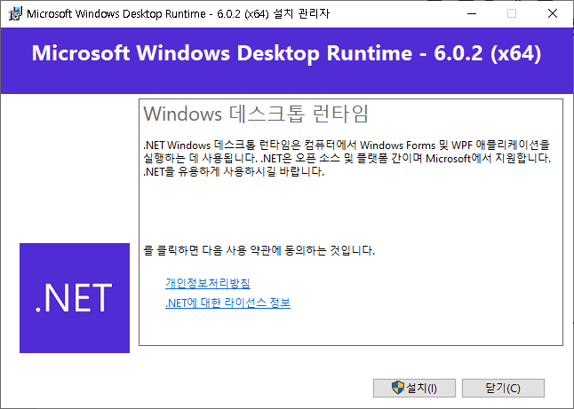
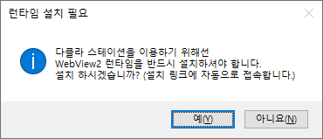
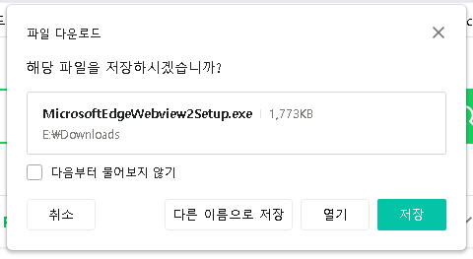
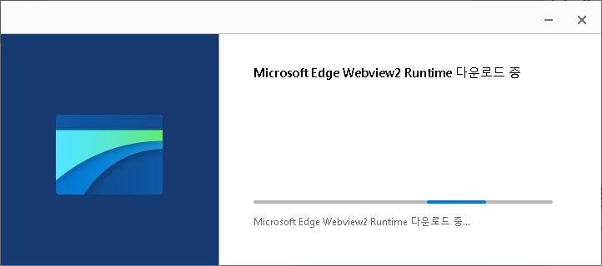
설치 방법
“설치” 버튼을 눌러
설치를 완료하신 뒤,
거상 스테이션을 다시
실행해주세요.
다음과 같은 창이 뜬다면,
“예“ 를 눌러주세요.
열기 버튼을 눌러
설치 해주세요.
설치가 모두 완료되면,
거상 스테이션
실행이 가능합니다.

Slide 7
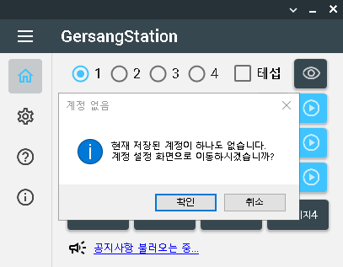
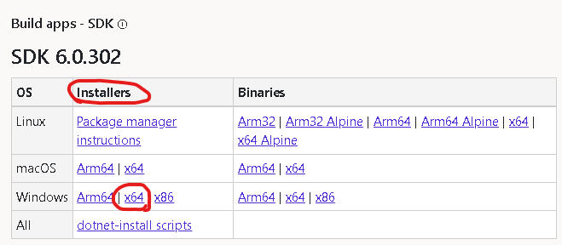
설치 방법
최초 실행 시, 다음과 같은
메시지가 출력됩니다.
“확인“ 버튼을 눌러 계정을
설정합니다.
계정 설정하는 방법
.NET 6.0 Runtime 설치 창이 계속 뜬다면? -> 접속

Slide 8
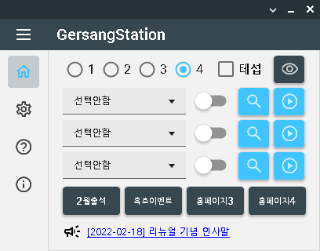
메인 화면

Slide 9
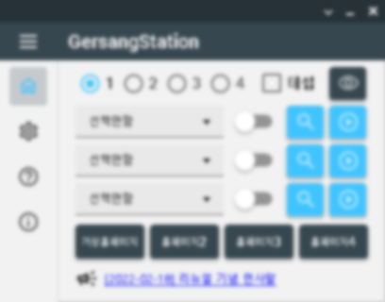
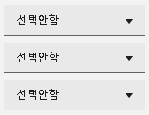
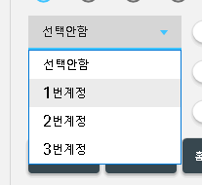


메인 화면
계정 선택 박스입니다.
게임실행 시 사용될
계정을 선택합니다.
계정 선택 박스를 클릭하면
계정들이 목록에 다음과 같이 표시됩니다.
계정 설정 선택 버튼입니다.
각 설정마다 계정 설정이
저장되어 있습니다.
생시 운영 등을 이유로
많은 계정을 보유하신
분들에게 유용합니다.

Slide 10
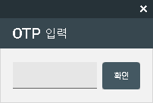
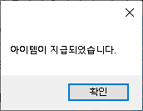
메인 화면
로그인 스위치입니다.
클릭 시, 계정 선택 박스에서
선택한 계정으로 로그인 합니다.
만약 OTP가 설정되어 있다면,
다음과 같이 OTP를 입력할 수 있습니다.
검색 보상 수령 버튼입니다.
사통팔달, 대전귀환서 등
검색보상을 수령 가능합니다.

Slide 11


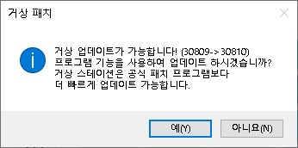
메인 화면
테스트서버 체크박스 입니다.
체크 후 게임실행 시,
테스터서버로 실행됩니다.
단, 별도의 테스트서버 설치 및
경로 설정이 필요합니다.
게임실행 버튼입니다.
설정한 계정과 거상 경로로
게임을 실행합니다.
만약 거상 업데이트가 존재하면,
다음과 같은 창이 등장합니다.
(옵션에 따라 다름)
“예“ 버튼을 누르면 패치를
고속으로 진행합니다. (권장)
“아니오“ 버튼을 누르면
거상 공식 패치 프로그램으로
업데이트 합니다. (비권장)

Slide 12
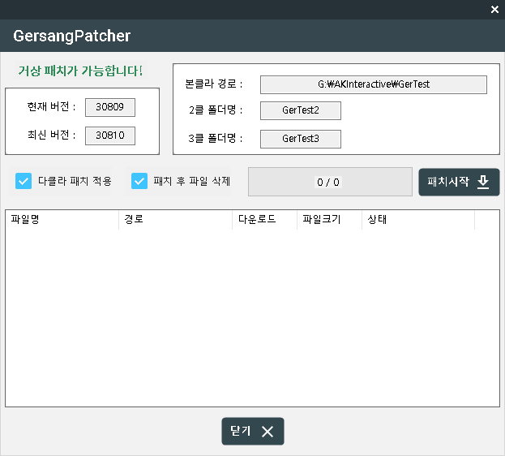
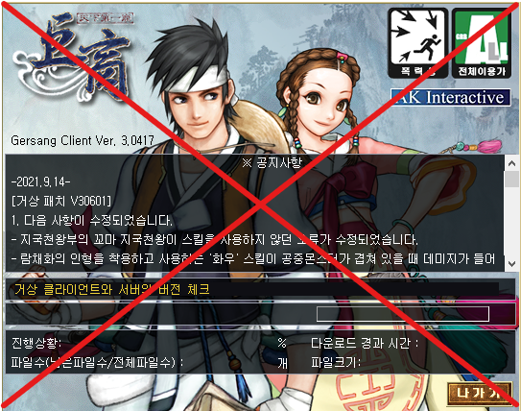
메인 화면
만약 “예” 버튼을 누른다면, 다음과 같은 창이
뜨면서, 패치 진행이 가능합니다.
패치를 시작합니다.
2,3클라 폴더에
패치를 적용합니다.
(다클라 유저 필수)
다운로드 받은 패치
파일들을 패치 완료 후 삭제합니다.
거상 스테이션을 통한 거상 업데이트 시,
컴퓨터 성능 저하 없이
기존 거상 업데이트 대비
몇배 ~ 수십배 빠르게 (환경에 따라 다름)
업데이트가 진행됩니다.

Slide 13
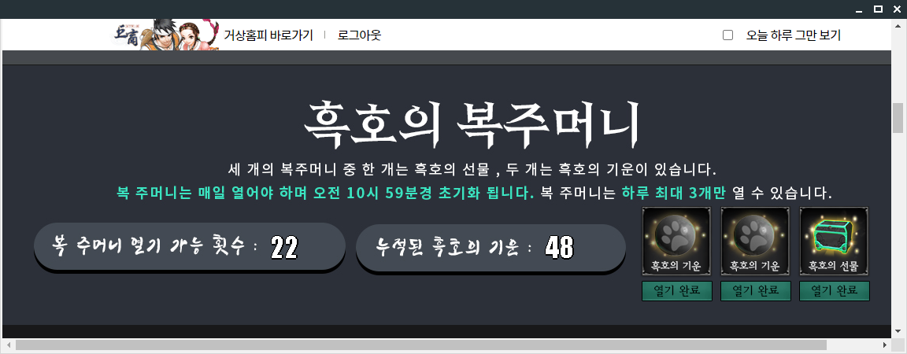
메인 화면
나만의 바로가기 버튼입니다.
이 버튼을 누르면 열리는
웹 페이지는, 사용자의
설정에 따라 다릅니다.
기본 설정으로 1번째 버튼은
거상 홈페이지가 열리도록
저장되어 있습니다.
나만의 바로가기 설정 메뉴얼
나만의 바로가기 버튼으로 웹 페이지 접속 시,
“로그인 된 상태” 로 접속됩니다.
이러한 점을 활용하여 거상 이벤트 페이지에 연결하면
빠르고 간단하게 이벤트 보상 수령이 가능합니다.
(외부 사이트 연결 시 로그아웃 될 수 있습니다.)

Slide 14
메인 화면
공지사항 바로가기 입니다.
클릭하면 공지사항 페이지에
접속됩니다.
각종 공지사항이 실시간으로
업데이트 됩니다.
브라우저 직접 보기 버튼입니다.
거상 스테이션은 보이지 않는
브라우저가 작동하여 로그인,
검색보상수령, 게임실행을 합니다.
이런 과정을 직접 관찰 가능합니다.

Slide 15
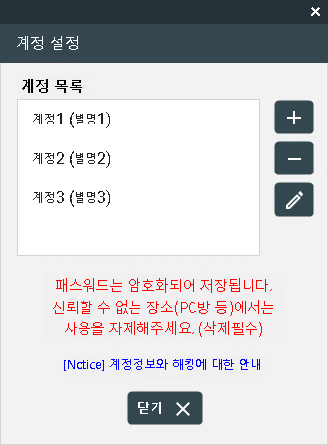
계정 설정 화면

Slide 16
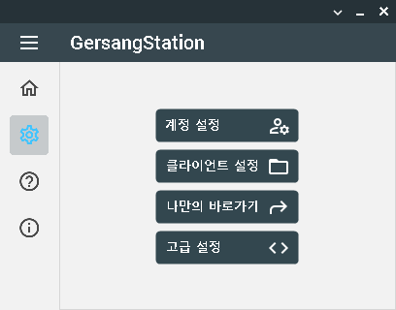


계정 설정
설정 화면으로 이동하여
“게정 설정“ 버튼을
클릭 하면 계정설정 화면이
등장합니다.
계정 목록입니다.
등록한 모든 계정이
“ 아이디 (별명) “ 형식으로
보이게 됩니다.

Slide 17
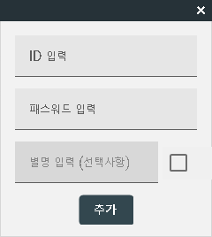
계정 설정
계정 추가 버튼입니다.
클릭 시 계정 추가창이 뜹니다.
ID와 패스워드를 입력하고
“추가“ 버튼을 클릭하여
계정을 추가할 수 있습니다.
별명을 사용하고 싶으시다면,
우측 체크박스를 체크하면
별도로 설정 가능합니다.
(기본값은 ID와 동일)

Slide 18

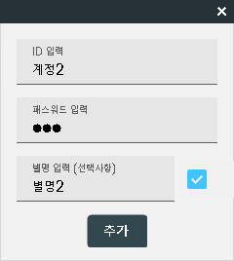
계정 설정
계정 삭제 버튼입니다.
좌측 계정 목록에서
삭제를 원하는 계정을 클릭하여
선택 후, 삭제 버튼을 누르면
계정이 목록에서 삭제됩니다.
계정 편집 버튼입니다.
좌측 계정 목록에서
편집을 원하는 계정을 클릭하여
선택 후, 편집 버튼을 누르면
다음과 같이 계정 편집창이
뜹니다.

Slide 19
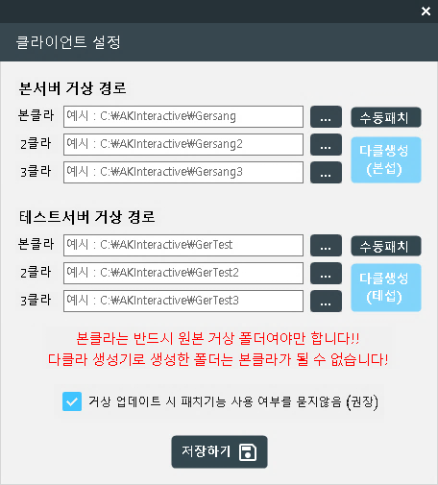
클라이언트 설정 화면

Slide 20
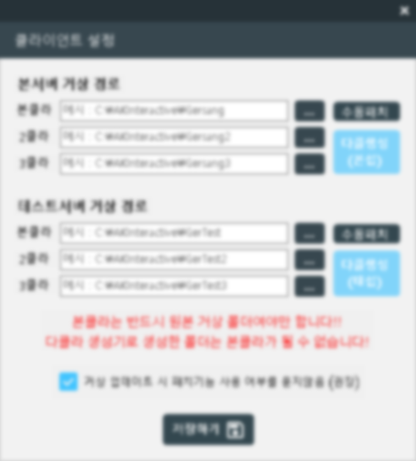

클라이언트 설정
설정 화면으로 이동하여
“클라이언트 설정“ 버튼을
클릭 하면 클라 설정 화면이
등장합니다.
거상 실행 시 필요한
거상 경로를 설정합니다.
본서버 또는 테스트서버 경로를
우측의 “...” 버튼을 통해 설정할
수 있습니다.
본클라 경로는 반드시
거상 오리지날 경로로 설정해주세요.
패치 및 다클라 생성 시 사용됩니다.

Slide 21
클라이언트 설정
수동 패치 버튼입니다.
수동으로 패치가 가능합니다.
본서버와 테스트서버 버튼이
따로 있습니다.
거상 패치 창 메뉴얼
업데이트 알림 여부 체크박스 입니다.
이 옵션을 체크하면, 게임 실행 시
업데이트 존재할 때,
별도의 알림 없이 거상 패치 창을
거상 업데이트를 진행합니다.
만약 위 체크박스를 체크하지 않으면,
구버전 클라이언트로 게임 실행 시
다음과 같이 거상 스테이션의
패치 기능을 사용할 것인지 여부를 묻는
창이 나타납니다.

Slide 22
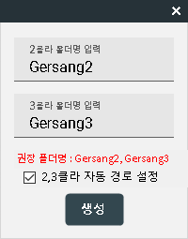
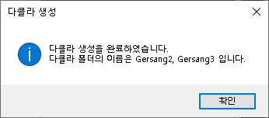

클라이언트 설정
다클라 생성 버튼입니다.
본클라 경로를 기준으로,
클라 생성이 가능합니다.
클릭하면 폴더 명 설정창이
나타납니다.
원하는 2,3클라 폴더명을
입력 후, “생성“ 버튼을 눌러주세요.
(되도록, 바꾸지 않는 것을 권장합니다.)
2,3클라 자동 경로 설정을 체크하면,
다클라 생성 후, 자동으로
2,3 클라 경로가 설정됩니다. (권장)
다클라 생성이 완료되면
다음과 같은 창이 나타납니다.
실제로 거상 폴더가 있는
위치로 이동하면, 다음과 같이
설정한 폴더명으로 클라가
생성됩니다.

Slide 23
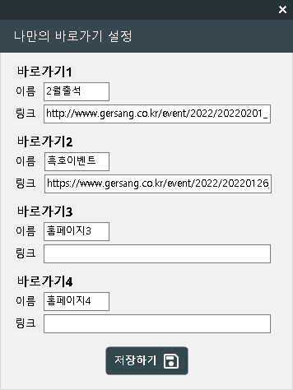
나만의 바로가기 설정 화면

Slide 24
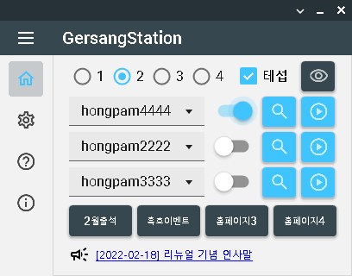
나만의 바로가기 설정
설정 화면으로 이동하여
“나만의 바로가기“ 버튼을
클릭 하면 바로가기 설정
화면이 나타납니다.
총 4개의 바로가기를
설정 가능합니다.
이름과 링크를 설정 후
“저장하기” 버튼을
누르시면,
메인 화면에서
다음과 같이 사용 가능합니다.

Slide 25
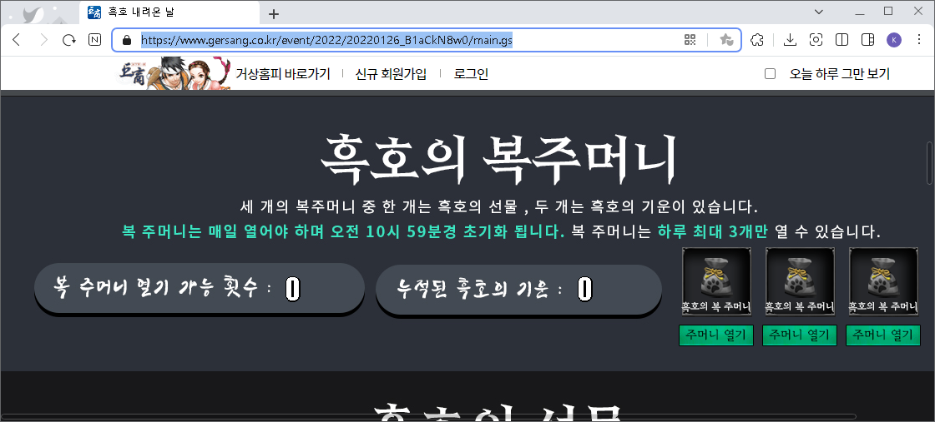
나만의 바로가기 설정
링크를 얻는 방법은 다음과 같습니다.
Ctrl + C (복사)
크롬 등의
웹 브라우저로
원하는 페이지에
접속한 후,
상단 주소를
복사 해주세요.
Ctrl + V (붙여넣기)
만약 이벤트가 종료되고,
새로운 이벤트가 등장하면,
위와 같은 방법으로
이벤트 페이지를
갱신하시면 됩니다.

Slide 26
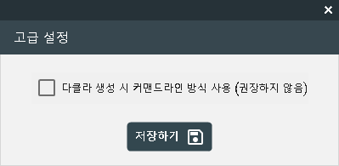
고급 설정 화면

Slide 27
고급 설정
프로그램 관련한 고급 설정이 가능한 창입니다.
일반 사용자는 조작을 권장하지 않습니다.

Slide 28
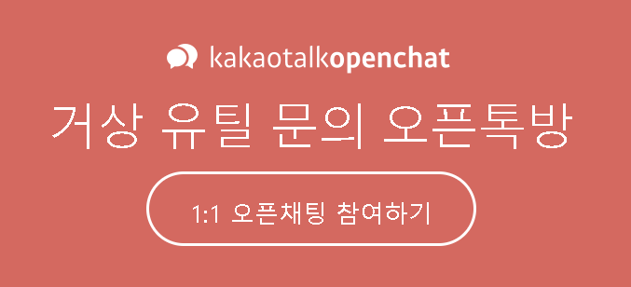
문의 방법

Slide 29
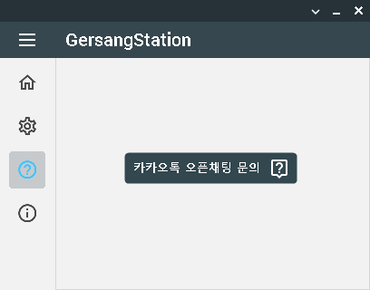
문의 방법
블로그에 문의
카카오톡 오픈톡방
이메일로 문의 : wlsrlfvkr@gmail.com

Slide 30
각종 오류

Slide 31
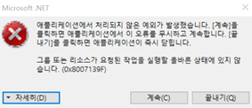
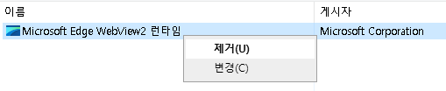
각종 오류
0x8007139F
해결방법 :
제어판 – 프로그램 제거 – WebView2 검색 후 삭제
거상 스테이션 실행 후 WebView2 런타임 재설치

